Slide 1





Herramientas CASE para Desarrollo
El uso de herramientas CASE en el modelado de sistemas dentro del proceso de desarrollo del software
Angel Peña 24.349.651
Gladys Vielma 15.174.323
Maria Victoria Meza 15.031.343
Ruben Ramirez16.020.185
Materia: Fundamentos de Ingeniería de Software
Profesora: Ruz A. Plaza

Slide 2

01.
Definir qué son las herramientas CASE.
02.
Explicar el modelado de sistemas.
Introduccion
03.
Explicar el modelado de sistemas.

Slide 3



01.
Upper CASE
¿Qué son las herramientas CASE?
02.
Middle CASE
03.
Las herramientas CASE son programas o entornos que ayudan a los desarrolladores a diseñar y construir software de manera más estructurada y automatizada
Lower CASE

Slide 4
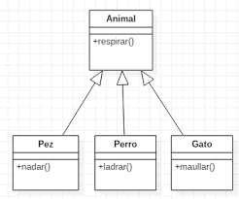
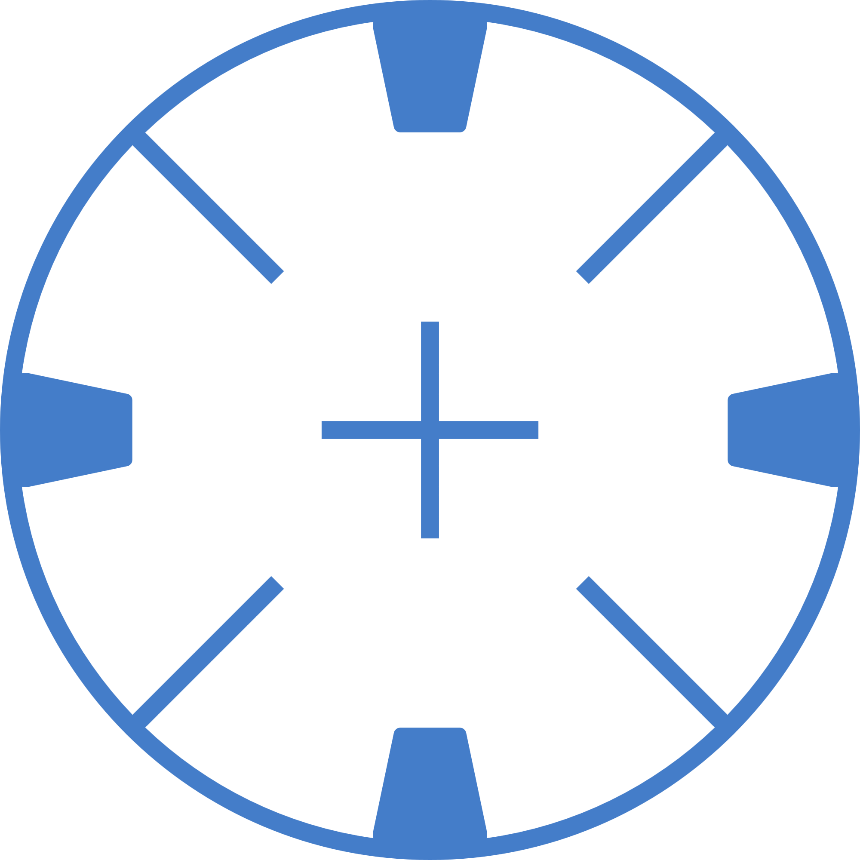

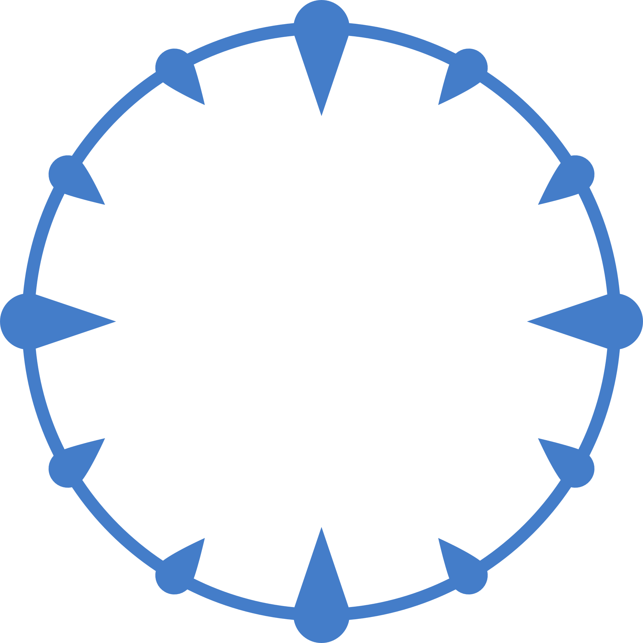

¿Qué es el modelado de sistemas?
El modelado de sistemas consiste en crear representaciones visuales y conceptuales de cómo debe funcionar un sistema de software
Herramientas y lenguajes comunes
Tipos de modelado
UML
Modelado de requerimientos
Modelado estructural
Modelado de comportamiento
BPMN
DFD

Slide 5

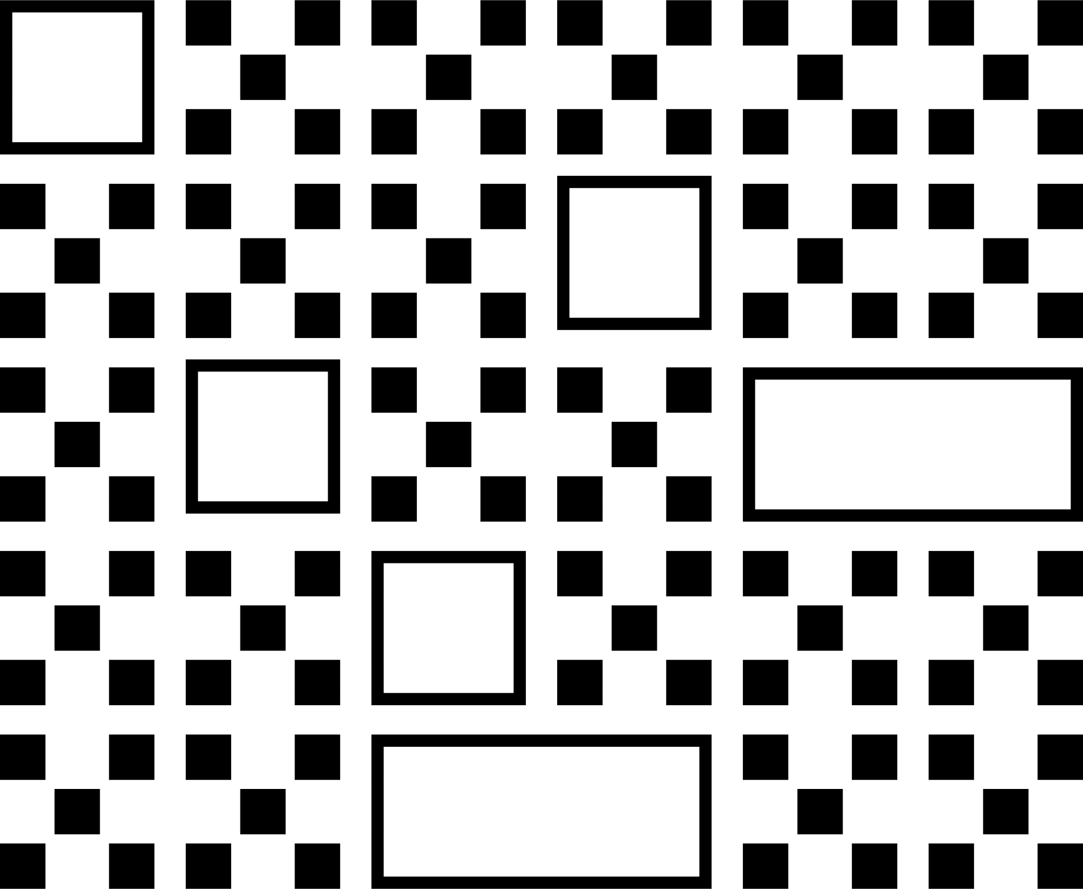
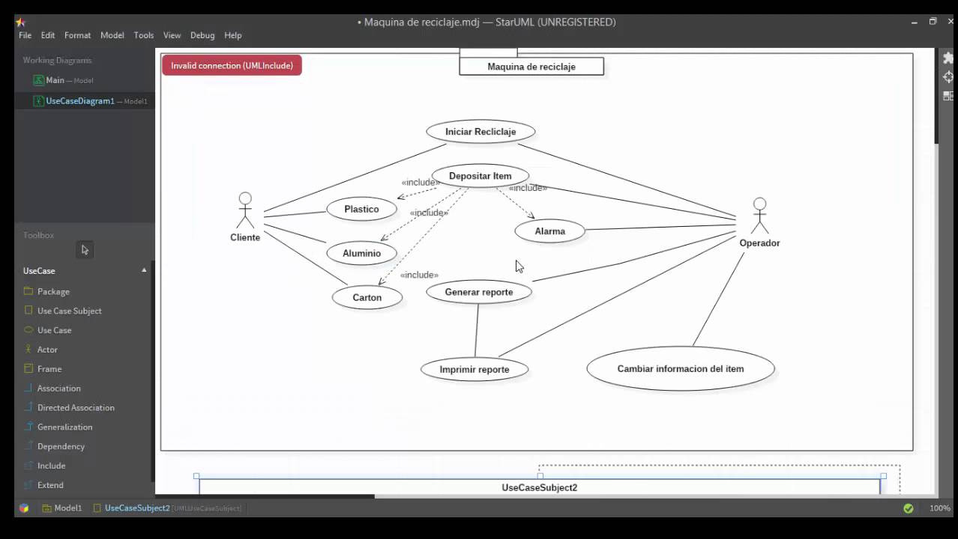
Aplicación de las herramientas CASE en el modelado
Beneficios del uso de herramientas CASE en el modelado
Estandarización del diseño
Reducción de errores humanos
Documentación automática
Colaboración eficiente
Las herramientas CASE ofrecen un entorno especializado para la creación, validación y mantenimiento de modelos de software

Slide 6




EJEMPLOS DE HERRAMIENTAS CASE
VISUAL PARADIGM
LUCIDCHART
IBM RATIONAL ROSE

Slide 7
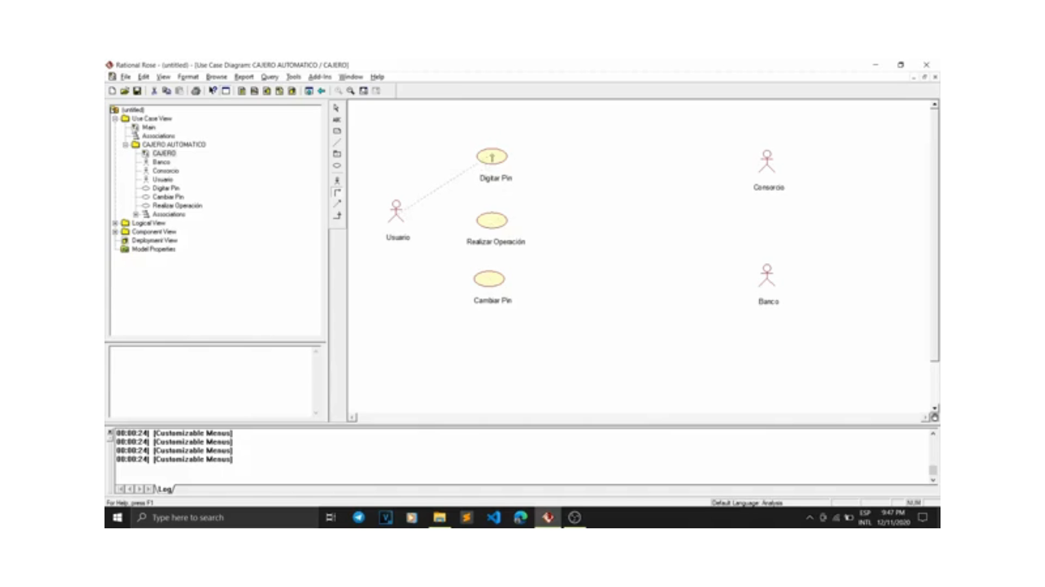
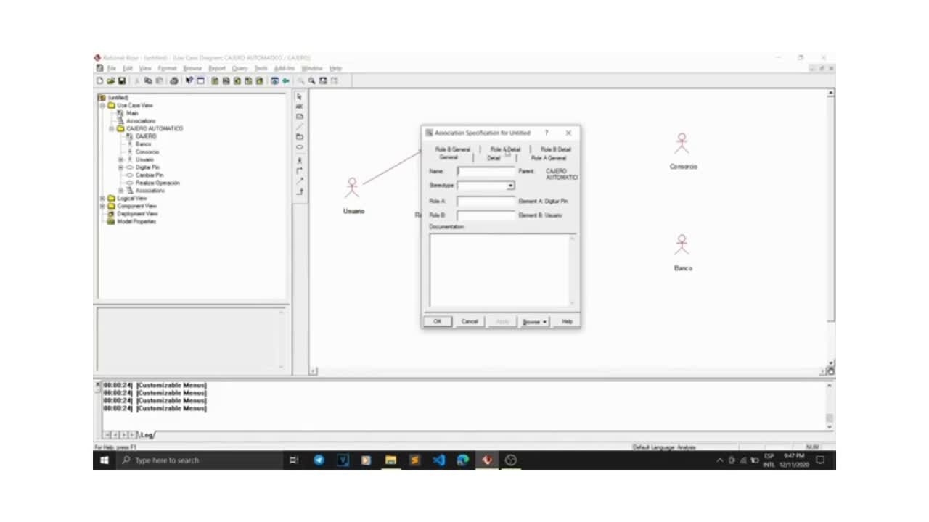

Conclusiones
La importancia de las herramientas CASE en modelado de sistemas
Estas herramientas no solo facilitan el trabajo técnico, sino que también fortalecen la comunicación entre los distintos actores del proyecto. Su implementación adecuada puede marcar la diferencia entre un proyecto exitoso y uno lleno de retrabajo, errores o desorganización

Slide 8
¡Gracias por su atención!

